Slide 1
Structured Query Language
SQL
28 Tech

Slide 2
Các câu lệnh cơ bản

Slide 3


Data Types - Kiểu dữ liệu
Số nguyên (Integer Types):
TINYINT (1 byte): Lưu giá trị từ -128 đến 127 (hoặc 0-255 nếu UNSIGNED).
SMALLINT (2 bytes): -32,768 đến 32,767.
MEDIUMINT (3 bytes): -8,388,608 đến 8,388,607.
INT (4 bytes): -2,147,483,648 đến 2,147,483,647.
BIGINT (8 bytes): -9,223,372,036,854,775,808 đến 9,223,372,036,854,775,807.
quantity SMALLINT

Slide 4
Data Types - Kiểu dữ liệu
Số thực (Floating-Point Types):
FLOAT(M,D): Giá trị dấu phẩy động chính xác thấp.
DOUBLE(M,D): Giá trị dấu phẩy động chính xác cao hơn.
DECIMAL(M,D): Giá trị số chính xác cao, phù hợp với lưu trữ tiền tệ.
amount DECIMAL(10,2)

Slide 5
Data Types - Kiểu dữ liệu
Kiểu chuỗi (String Types)
CHAR(N): Lưu chuỗi ký tự có độ dài cố định (tối đa 255 ký tự).
VARCHAR(N): Lưu chuỗi ký tự có độ dài thay đổi (tối đa 65,535 ký tự).
TEXT: Lưu trữ văn bản dài (tối đa 4GB)
username VARCHAR(50) about TEXT

Slide 6
Data Types - Kiểu dữ liệu
Kiểu ngày và thời gian (Date and Time Types)
DATE: Lưu ngày theo định dạng YYYY-MM-DD.
DATETIME: Lưu cả ngày và giờ theo định dạng YYYY-MM-DD HH:MM:SS.
TIMESTAMP: Giống DATETIME nhưng được cập nhật tự động khi có thay đổi dữ liệu.
order_date DATETIME

Slide 7
So sánh trong MySQL
Các toán tử so sánh: =, !=, <>, >, <, >=, <=
So sánh chuỗi, số, ngày tháng.
age >= 18

Slide 8
Ràng buộc toàn vẹn trong bảng
Các loại ràng buộc nhất quán
primary key (A1, ..., An )
foreign key (Am, ..., An ) references r
not null
SQL ngăn chặn mọi cập nhật vào CSDL vi phạm ràng buộc toàn vẹn.
create table instructor (
ID char(5),
name varchar(20) not null,
dept_name varchar(20),
salary numeric(8,2),
primary key (ID),
foreign key (dept_name) references department);

Slide 9
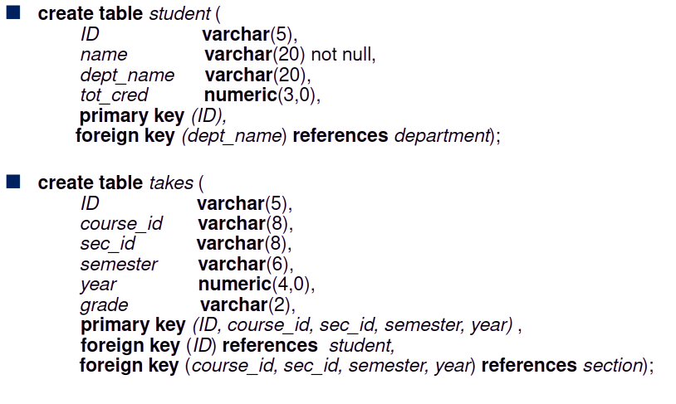
Ví dụ thêm

Slide 10
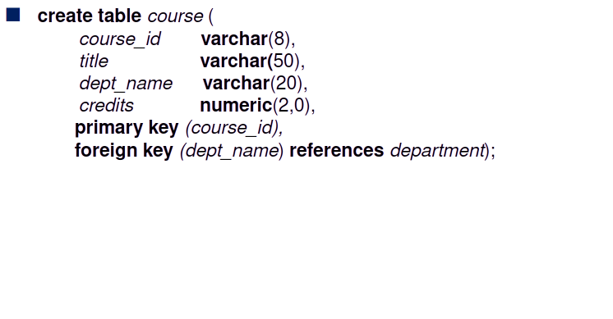
Ví dụ thêm

Slide 11
Thay đổi Cấu trúc Bảng
Drop Table r
Alter
alter table r add A D
Trong đó, A là thuộc tính (cột) mới được thêm vào bảng ‘r', D là kiểu dữ liệu của A
Tất cả các bản ghi trước đây sẽ được gán null cho cột mới này
alter table r drop A
Trong đó, A là thuộc tính (cột) muốn xóa

Slide 12
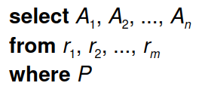
Cấu trúc cơ bản của truy vấn
Cấu trúc của 1 SQL Query:
Ai là danh sách các thuộc tính
Ri là bảng
P là điều kiện lọc.
Kết quả của câu truy vấn là 1 quan hệ

Slide 13
Mệnh đề Select
select liệt kê các thuộc tính mong muốn trong kết quả của truy vấn
Tìm tên của tất cả các giảng viên
Name trong SQL là Không phân biệt HOA-thường (Name ≡ NAME ≡ name)
select distinct dept_name
from instructor

Slide 14
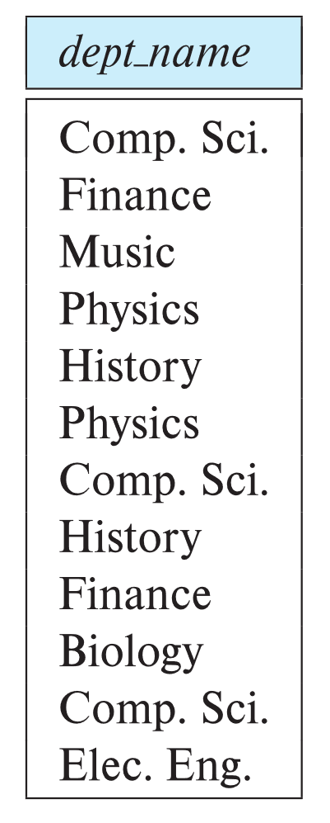
Mệnh đề Select
SQL cho phép trùng lặp trong các quan hệ cũng như trong kết quả truy vấn.SQL cho phép trùng lặp trong các quan hệ cũng như trong kết quả truy vấn.
Để loại bỏ các mục trùng lặp, hãy chèn từ khóa distinct sau lệnh select.
select distinct dept_name
from instructor

Slide 15
Mệnh đề Select
Dấu * thể hiện muốn lấy tất cả các trường
Một thuộc tính có thể lấy mà không cần from
Kết quả là 1 bảng có 1 cột và 1 hàng có giá trị là ‘467’
Có thể đặt tên cho cột
select *
from instructor
select '437'
select '437' as FOO

Slide 16
Mệnh đề Select
Mệnh đề select có thể chứa các biểu thức số học liên quan đến phép toán +, –, *, /, và phép toán trên hằng số hoặc thuộc tính.
Trả về 1 bảng có cấu trúc giống bảng ‘Product' ngoại trừ cột supplierId * 10
Sửa tên cột trả về
select id, supplierId * unitPrice
from Product
select id, supplierId * 10
from Product
select ID, name, salary/12
from instructor
select ID, name, salary/12 as monthly_salary

Slide 17
Mệnh đề From
Mệnh đề from chỉ định tất cả các quan hệ liên quan tới câu query
VD: Để tìm tất cả các các trường hợp có thể xảy ra của cặp instructor, teaches
Những thuộc tính trùng tên (VD: ID) sẽ được đổi tên thành instructor.ID
Câu lệnh trên, có thể tạo ra những trường hợp ‘không khớp nhau'
Thông thường, không sử dụng một cách trực tiếp như trên. Nên kết hợp với where
select *
from instructor, teaches

Slide 18
Ví dụ From
Tìm tên của tất cả giảng viên đã tham gia dạy ít nhất 1 lớp học, trả về cả course_id
Tìm tên của tất cả giảng viên thuộc khoa CNTT1 đã tham gia dạy ít nhất 1 lớp học, trả về cả course_id
select name, course_id
from instructor , teaches
where instructor.id = teaches.instructor_id
select name, course_id
from instructor , teaches
where instructor.id = teaches.instructor_id
and instructor.dept_name = ‘CNTT1’

Slide 19
Toán tử Đổi tên (Rename)
SQL cho phép đổi tên các quan hệ và thuộc tính bằng cách sử dụng AS
Liệt kê các cặp sinh viên cùng thành phố
Từ khóa ‘AS’ là không bắt buộc ⇒ instructor as T ≡ instructor T
select name, course_id
from instructor as I, teaches as TE
where I.id = TE.instructor_id
select A.student_code, B.student_code
from students as A, students as B
where A.student_code < B.student_code
and A.city = B.city

Slide 20
INSERT INTO
Câu lệnh này INSERT INTO được sử dụng để chèn bản ghi mới vào bảng.
Chỉ định cả tên cột và giá trị cần chèn:
Nếu muốn thêm giá trị cho tất cả các cột của bảng, cần đảm bảo đúng thứ tự của các cột trong bảng
INSERT INTO table_name (column1, column2, column3, ...)
VALUES (value1, value2, value3, ...);
INSERT INTO table_name
VALUES (value1, value2, value3, ...);

Slide 21
INSERT INTO
INSERT INTO instructor (full_name, dept_name, salary) VALUES
('Nguyễn Văn An', 'Khoa Công nghệ Thông tin', 25000000),
('Trần Thị Bình', 'Khoa Điện tử Viễn thông', 28000000),
('Lê Minh Cường', 'Khoa Công nghệ Thông tin', 30000000),
('Phạm Thanh Dung', 'Khoa Khoa học Máy tính', 27000000),
('Hoàng Ngọc Em', 'Khoa Kỹ thuật Máy tính', 26000000),
('Vũ Thị Phương', 'Khoa Điện tử Viễn thông', 29000000),
('Đỗ Minh Quân', 'Khoa Khoa học Dữ liệu', 32000000),
('Ngô Lan Hương', 'Khoa Khoa học Máy tính', 27500000),
('Bùi Quang Tuấn', 'Khoa Kỹ thuật Máy tính', 26800000),
('Trịnh Mai Linh', 'Khoa Công nghệ Thông tin', 31000000),
('Lý Thanh Tùng', 'Khoa Khoa học Dữ liệu', 33000000),
('Mai Thị Hoa', 'Khoa An toàn Thông tin', 28500000),
('Đinh Quốc Việt', 'Khoa An toàn Thông tin', 29500000);

